Slide 1
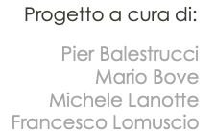
Project Review
StudentOne
November 12, 2020

Slide 2

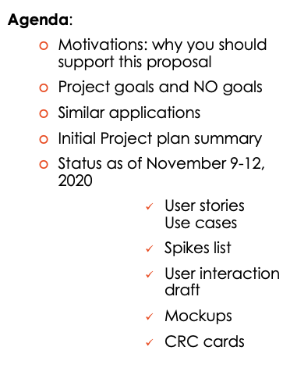
Project Review

Slide 3
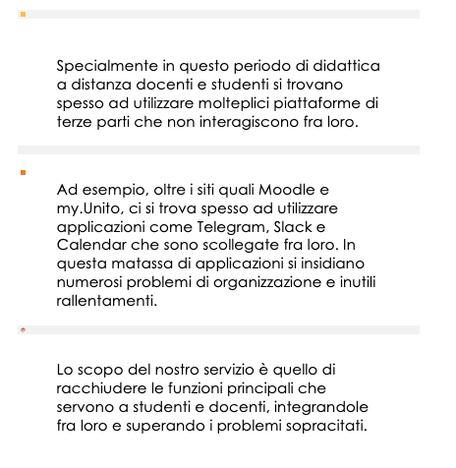
Motivations

Slide 4
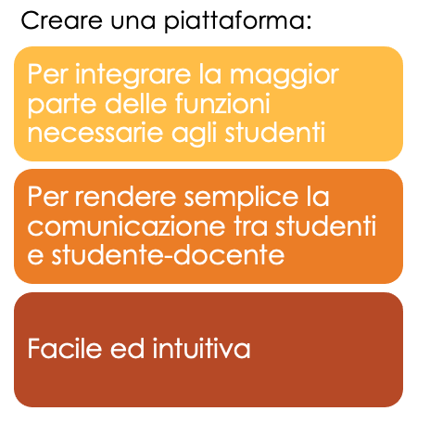
Project goals

Slide 5
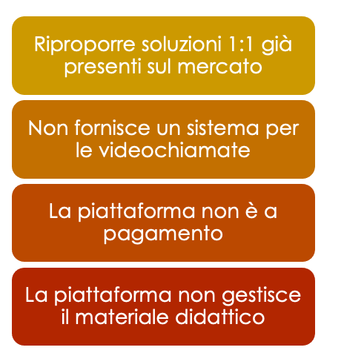
Project no goals

Slide 6






Similar Applications

Slide 7
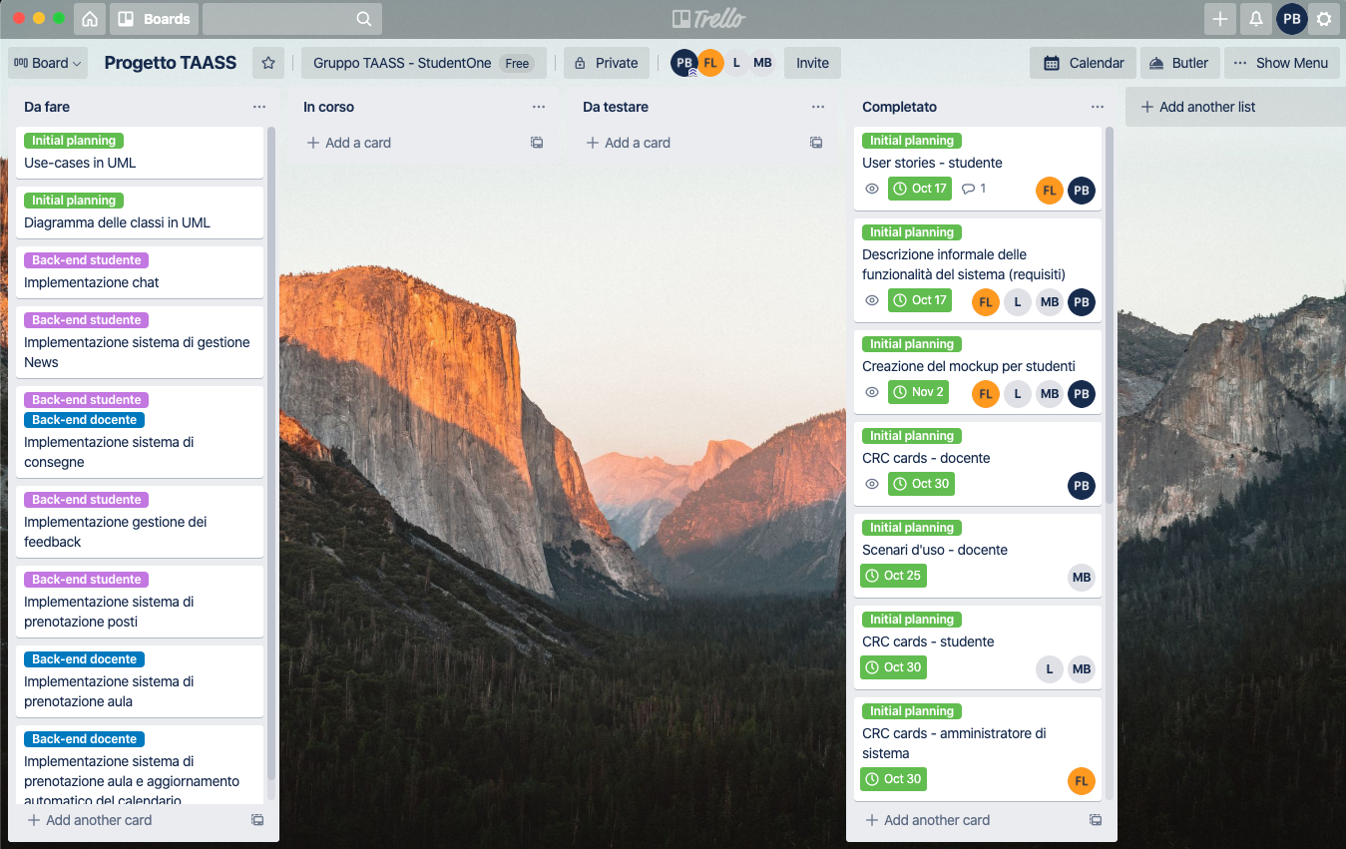
Initial Project plan summary
Utenti: amministratore di sistema, coordinatore, docente e studente

Slide 8



User stories
Utenti: amministratore di sistema, coordinatore, docente e studente

Slide 9
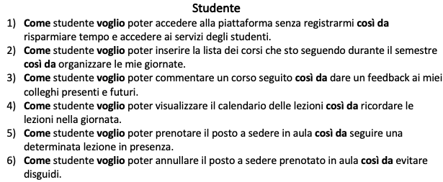
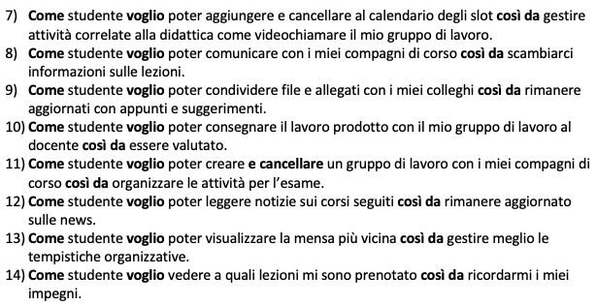
User stories
Utenti: amministratore di sistema, coordinatore, docente e studente

Slide 10


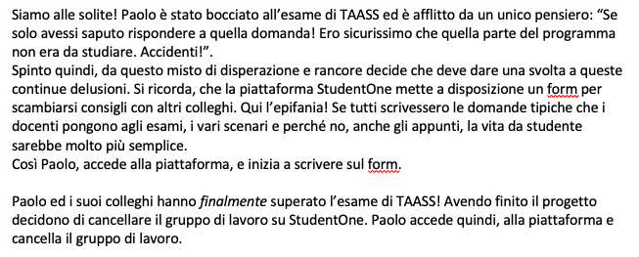
Use cases
Utenti: amministratore di sistema, coordinatore, docente e studente

Slide 11
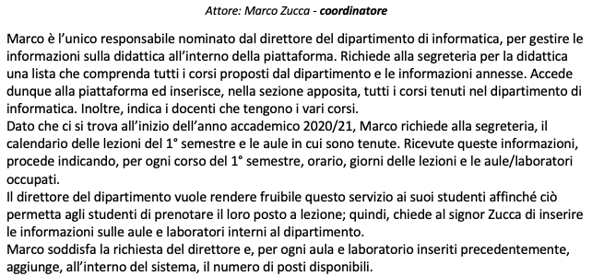
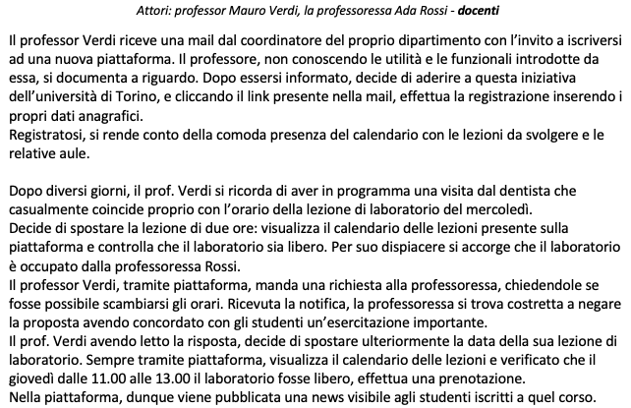
Use cases
Utenti: amministratore di sistema, coordinatore, docente e studente

Slide 12
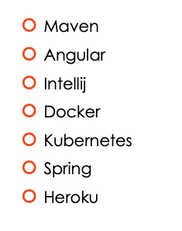
Spikes to be done

Slide 13
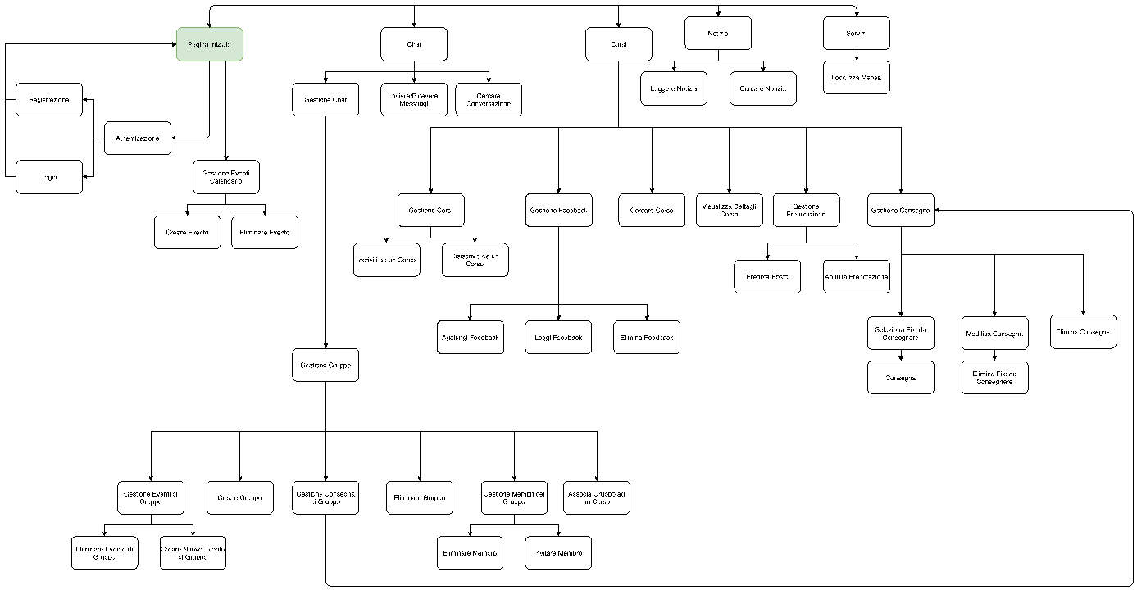
User Interaction Draft
Studente

Slide 14
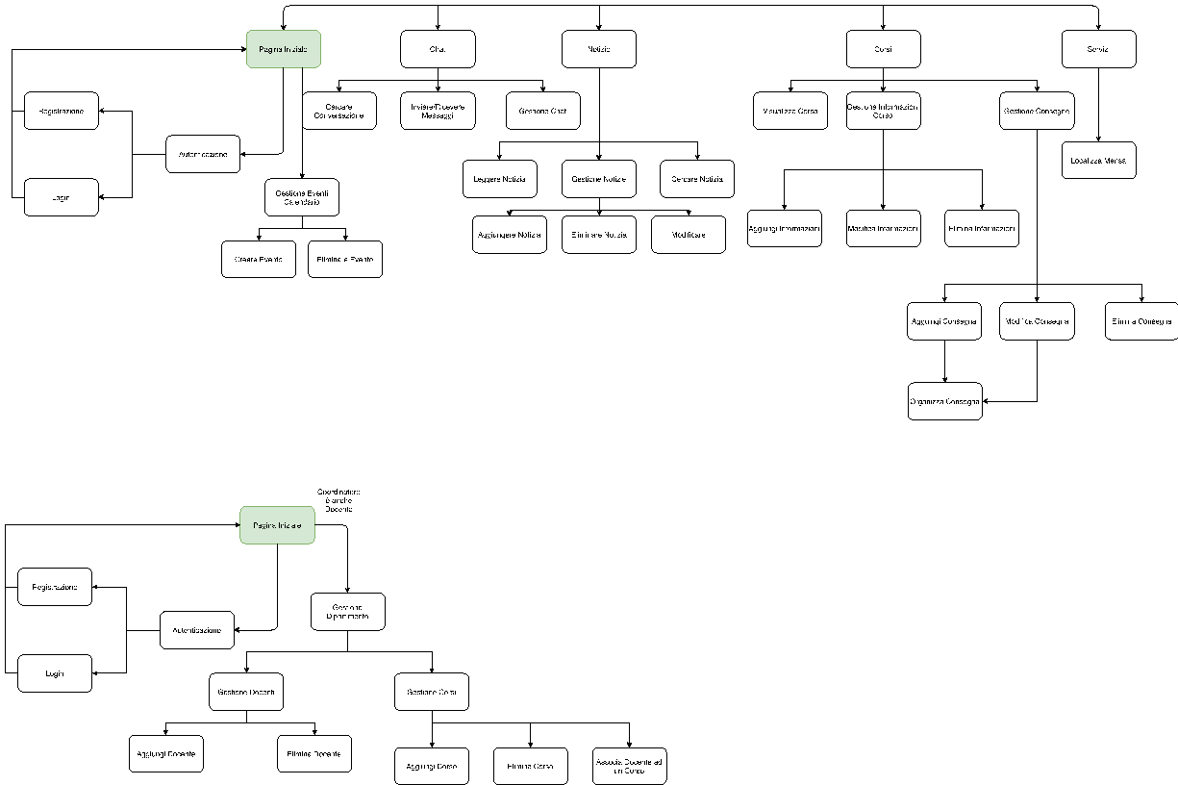
User Interaction Draft
Docente
Coordinatore

Slide 15

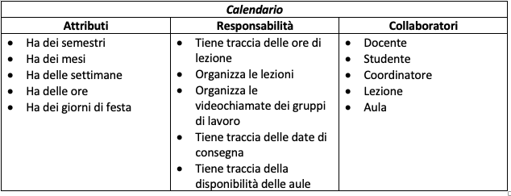
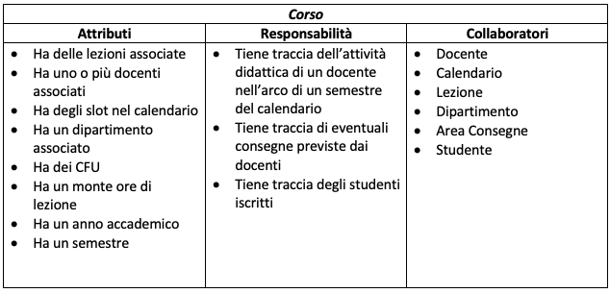



CRC Cards

Slide 16
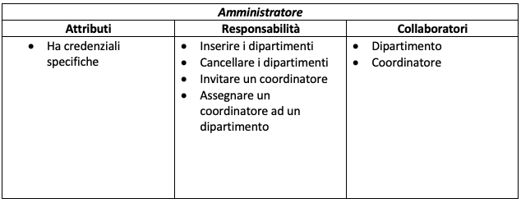
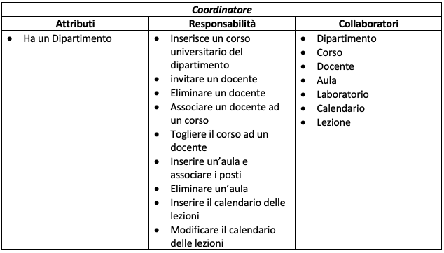




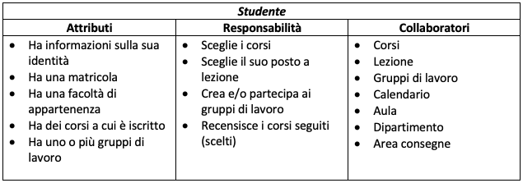

CRC Cards

Slide 17
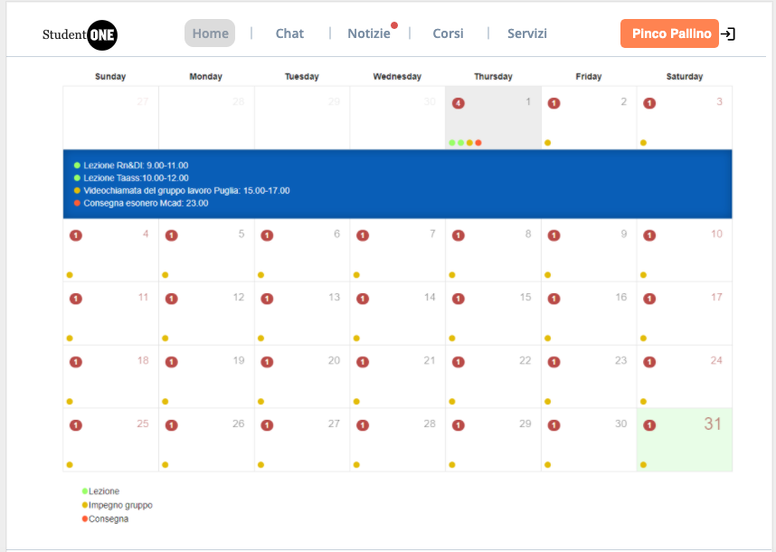
Mockups

Slide 18
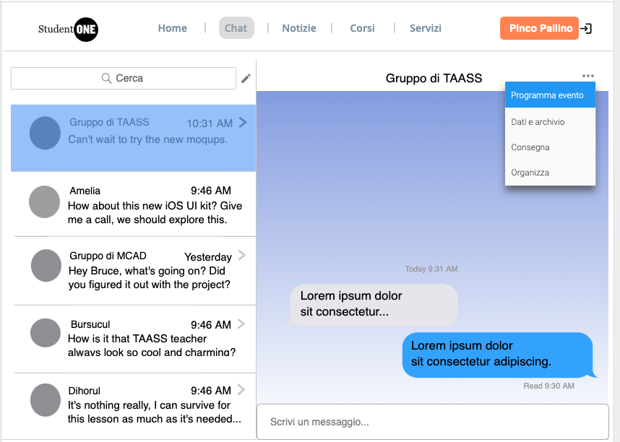
Mockups

Slide 19
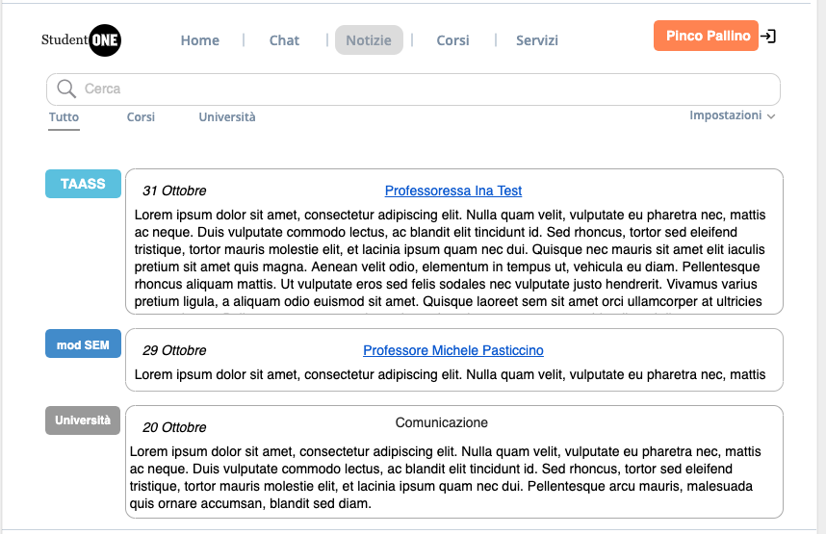
Mockups

Slide 20
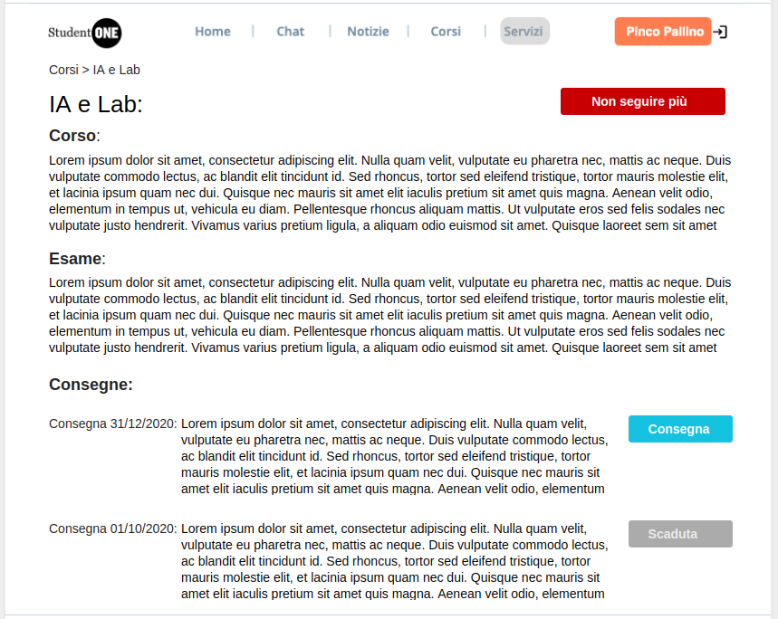
Mockups

Slide 21
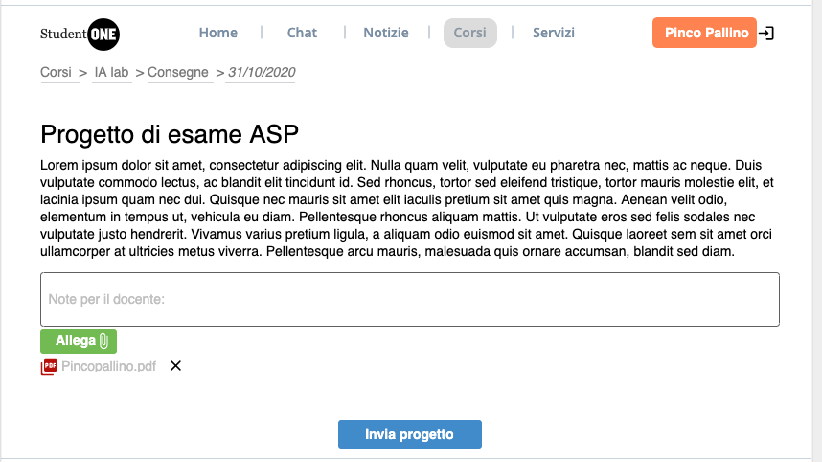
Mockups

Slide 22
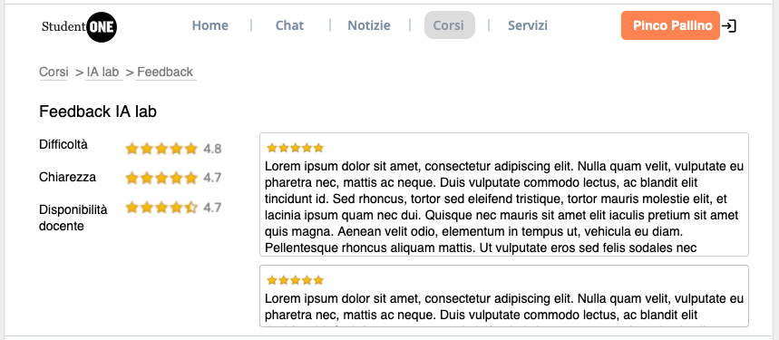
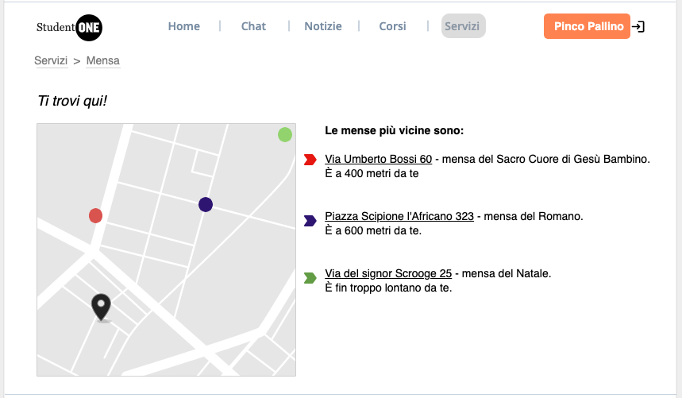
Mockups

Slide 23
Grazie per l’attenzione!
Domande?

